Slide 1
Tahani Komarica, doktorant na Odsjeku za komunikologiju, Univerzitet u Tuzli
E-mail: tahani.komarica@apik.ba
Tel: +387 (0) 61 142 742

Slide 2
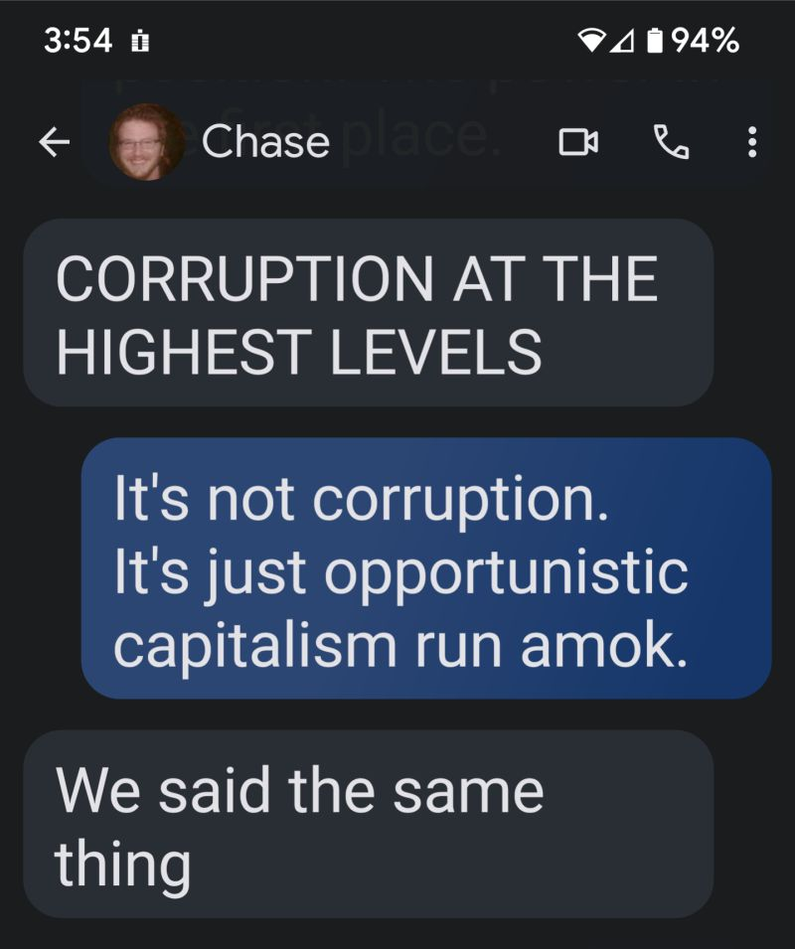
KORUPCIJA NA NAJVIŠEM NIVOU.
NIJE TO KORUPCIJA. TO JE OPORTUNISTIČKI KAPITALIZAM KOJI DIVLJA.
REKLI SMO ISTU STVAR.

Slide 3
Dominantni pristupi prirodi znanja
__________________________
UČENJE +PODUČAVANJE=NASTAVA
Praktične implikacije
Teorijski pristup
Vrednovanje istina
Perspektive poučavanja
Priroda znanja
Različiti vrjednosni sistemi
ZNANJE

Slide 4
OBJEKTIVIZAM
__________________________
Uvjerenje da istina postoji u objektivnoj stvarnosti van interpretacije ljudskog uma.
Tretira čovjeka kao objekat poučavanja
Učenje proces koji je zasnovan na nepromjenjivim principima koji su „neovisni o kontroli svijesti studenta“ (Bates, 2019: 73).
Svrha učenja je postići određeno, ispravno ponašanje
Postiže se kroz tri različita modela:
- učenje putem pokušaja i pogreške,
- bihejvioralni instrukcijski dizajn kojim se predviđa i kontrolira ponašanje i
- taksonomija učenja kroz ciljeve učenja postavljene od lakših ka težim.

Slide 5
KONSTRUKTIVIZAM
__________________________
Prethodi mu kognitivizam – informacija se aktivno obrađuje i uklapa u već postojeće šeme uma ili razvija nove šeme.
Tretira čovjeka kao subjekt poučavanja.
Individualni konstrukt – stvarnost se interpretira u skladu sa unutrašnjim svijetom (ličnim znanjima, iskustvima i kognitivnim procesima)
Socijalni konstrukt – učenje je socijalni proces koji zahtjeva komunikaciju među faktorima procesa učenja, ali je korpus znanja jedinstven za svaku individuu
Svrha učenja je postići individualno i zajedničko značenje
Postiže se kroz „refleksije, seminare, forume za diskusijem rad u malim grupama,... i online kolaborativno učenje i zajednice praktičara“ (Bates, 2019: 83)

Slide 6
KONEKTIVIZAM
__________________________
Uvjerenje da zbog ogromne količine informacija nije moguće da svaka individua ostvari lično iskustvo, te je neophodno da koristi iskustva drugih kao surogat svom znanju. Znanje se kreira izvan individue kroz povezivanje čvorova.
Učenje je sposobnost da se egzistira u značajnim informacijskim tokovima.
Tretira čovjeka kao dio informacijskog toka.
Tokovi karakterizira stalna promjena, haos, kompleksnost, fluidnost informacija i brzina.
Svrha učenja je biti u relevantnom toku informacija.
Postiže se kroz odlučivanje šta učiti i odakle, pravovremenim umrežavanjem sa ljudskim i neljudskim entitetima i održavanjem konekcija.

Slide 7
KOMUNIKACIJA U NASTAVI
__________________________
GRADNJA ZNANJA I GRADNJA RELACIJA
Individualni konstrukt stvaranje mreže
Socijalni konstrukt

Slide 8
KONCEPTI 21. VIJEKA
__________________________
Pojam - jasno određen termin
Koncept – otvorena kategorija koja nije dobila jasne granice
Ključni koncepti u obrazovanju 21. vijeka:
- Koncept društva znanja
- Koncept cjeloživotnog učenja

Slide 9
Koncept društva znanja
__________________________
Frankfurtska škola
- znanje je pretvoreno u robu
- kvizovi znanja – pogađanja i pretpostavljanja umjesto znanja
- industrijalizacije znanja – znanje je jednako informacija
- politika rangiranja – dominantna kvantifikacija zanemarujući kvalitet
- Bolonjski sistem – industrija diploma
- Reforma (vraćanje u oblik) – sama sebi cilj, ne završava
- Mobilnost – kreiranje stranca gdje god da se nalazi, i kod kuće

Slide 10
Koncept društva znanja
__________________________
Škola tehnološkog determinizma
tehnologija je pokretač napretka ljudskog života
interferencija čovjeka i tehnologije
demokratizacija obrazovanja
društveni izbor
DA LI JE IZBOR???

Slide 11
Koncept cjeloživotnog učenja
Zanimanje: vječni student
__________________________
Postoji od rođenja do smrti – prirodno
Problem 21. vijeka – u funkciji je komercijalnih interesa.
Zablude (Liesmann, 2016):
- učenje je stabilniji proces od kontinuirane promjene koja se nameće ovim konceptom
- Prazno učenje nametnuto konceptom (učenje učenja bez sadržaja)

Slide 12
Koncept cjeloživotnog učenja
__________________________
Prema Ecclestone (1999):
Uska forma stručnog treninga
Evoluira u cjeloživotno ocjenjivanje
Nametnuti ciljevi urušavaju dobrovoljnost i unutrašnju motivaciju
Fragmentacija znanja
Strukturirano prema društvenim obavezama, a ne unutrašnjim motivima
Zasnovano na vanjskoj motivaciji (često finansijskoj)

Slide 13
DEFINIRANJE KORUPCIJE
__________________________
Svjetska banka:
„the abuse of entrusted power for private interest“.
„zloupotreba povjerene moći u svrhu privatnih interesa“
Arhitektura čovjeka u skladu sa konceptima društva znanja i cjeloživotnog učenja!!!

Slide 14
KONCEPT KORUPCIJE
(novi pristup)
__________________________
Sastavni je dio socijalnosti – kolektivno djelovanje
Nastaje iz slučajnih interakcija koje evoluiraju
Razvija se kada ne postoje ograničenja i utječe na javne interese i privatne resurse
Širenje korupcije ubrzava kolaps institucija i države
Više aktera u mreži uvećava broj interakcija

Slide 15
Socijalne mreže
__________________________
Neformalna struktura – horizontalne, nema hijerarhije
Male grupe su važan element neformalnih mreža
Fluidna organizacija
Centri utjecaja, a ne formalni vođa
Dinamične, visoko responzivne i prilagodljive
Imaju kolektivni cilj
Viši pristup resursima
Slični imaju tendenciju interaktirati sa sličnima
Solidarnost – pogoduje razvoju nepotizma i kronizma
Mreža nije zbir njenih članova, već je fenomen uzrokovan kolektivom i treba je posmatrati kao nezavisnog aktera

Slide 16
Odgajatelji

Slide 17
Mrežna korupcija
__________________________
Neformalna kolektivna saradnja u kojima se profesionalne uloge u tolikoj mjeri zloupotrebljavaju za mrežne interese da je dominantna norma generalizovanog reciprociteta što dovodi do isključenja drugih, dok se svijest članova grupe o njihovoj mreži ogleda u njihovom zajedničkom stavu.
(Granadson i saradnici, 2021.)

Slide 18
Principi efektivnog obrazovanja karaktera (Lickon i sar., 2007)
__________________________
Promocija ključnih etičkih vrijednosti – briga, poštovanje, fer odnosi, odgovornost i poštovanje i drugih sa podržavajućim vrijednostima: marljivost, radna etika, javne vrijednosti i upornost
Karakter je bitno sveobuhvatno definirati tako da uključuje razmišljanje, ocjećanja i ponašanje u skladu sa ključnim vrijednostima
Upotrebljavati sveobuhvatan, intencionalan i proaktivan pristup – dešavanja u školi – problem i prilika

Slide 19
Principi efektivnog obrazovanja karaktera (Lickon i sar., 2007)
__________________________
Kreiranje brižnog školskog okruženja
Oružiti učenicima priliku za moralnu akciju
Osmišljavanje smislenog i izazovnog kurikuluma poštujući prava svihučenika u razvoju njihovog karaktera
Pomoći učeniku da uspije – gradi osjećaj kompetencije i autonomije

Slide 20
Prijedlozi za dodatne materijale:
1. Liessmann, Konrad Paul, (2006): Teorija neobrazovanosti, Naklada Jesenski i Turk, Zagreb
2. Slingerland, Willeke (2018): Network Corruption – When Social Capital Becomes Corrupted. Its meaning and significance in corruption and network theory and the cosequences for (EU) policy and law (Summary): https://www.researchgate.net/publication/336038010
3. Granadados, Oscar i Nicolas-Carlock, Jose (ur.) (2021): Corruption Networks – Concepts and Applications, Springer
4. Komarica, Tahani i Mahmutović, Mirza (2023): Utjecaj procesa konvergencije medija na antikorupcijske prakse u Bosni i Hercegovini, u: Časopis Istraživanja, Mostar: https://scholar.google.com/citations?view_op=view_citation&hl=hr&user=EGzZnwQAAAAJ&citation_for_view=EGzZnwQAAAAJ:WF5omc3nYNoC
5. Osmančević, Enes i Komarica, Tahani (2023): Mogućnosti digitalnih medija u percepciji, prevenciji i borni protiv korupcije u Bosni i Hercegovini, DHS, Tuzla, https://scholar.google.com/citations?view_op=view_citation&hl=hr&user=EGzZnwQAAAAJ&citation_for_view=EGzZnwQAAAAJ:WF5omc3nYNoC

Slide 21
Prijedlozi za dodatne materijale:
6. Komarica, Tahani (2023): Izvještavanje informativnih web portala o korupciji u Bosni i Hercegovini, u: Časopis za kriminalističku, kriminološku i pravnu teoriju i praksu, Travnik, https://www.academia.edu/101554474/Izvje%C5%A1tavanje_informativnih_web_portala_o_korupciji_u_Bosni_i_Hercegovini?uc-sb-sw=59247659
7. Tabarrok, Alex (2012): Why Online Education Works, https://www.cato-unbound.org/2012/11/12/alex-tabarrok/why-online-education-works/, preuzeto: 09.05.2024.
8. Vadiyanathan, Siva (2012): A New Era of Unfounded Hyperbole, dostupno na: https://www.cato-unbound.org/2012/11/16/siva-vaidhyanathan/new-era-unfounded-hyperbole/, preuzeto: 09.05.2024.
9. Film „Official Secret“ (2019)
10. Fim „Snowden“ (2016)

Slide 22
HVALA NA PAŽNJI!

